Slide 1


Aplicação Cloud Indústria 40 Python
Professor MSc. Heleno Cardoso

Slide 2
Aula 05 Desenvolvimento de Aplicações –Plataforma NodeMCU para IoT em Python
Professor MSc. Heleno Cardoso

Slide 3
Plataforma NodeMCU
Plataforma IoT open-source da família ESP8266, de baixo custo, suporte integrado as redes WiFi e baixo consumo de energia. Já vem com um conversor USB serial integrado.
O Módulo NodeMCU ESP8266 CP2102 é uma placa de desenvolvimento para IoT –que trabalha em conjunto com o Wifi (modelo ESP-12E) para realizar a conexão com a rede Wifi, dando a possibilidade de conectar dispositivo microcontrolado à rede de internet.
Plataforma: https://thingspeak.com/

Slide 4
Características - Placa NodeMCU
Processador ESP8266-E
Arquitetura RISC de 32 Bits
Processador pode operar em 80MHz/160MHz
4Mb de memória flash
64Kb para instruções
96Kb para dados
WiFi nativo padrão 802.11b/g/n
Opera em modo AP, Station ou AP + station
Alimentação 5VDC através do conector micro USB

Slide 5
Características - Placa NodeMCU
11 pinos digitais
01 pino analógico com resolução de 10bits
Pinos digitais, exceto D0 possuem interrupção, PWM, I2C e one wire
Pinos operam em nível lógico de 3.3V
Pinos não tolerantes a 5V
Possui conversor USB serial integrado
Programável via USB ou WiFi (OTA - Over-The-Air)
Compatível com a IDE do Arduíno
Compatível com módulos e sensores utilizados no Arduíno

Slide 6
Características - Placa NodeMCU
Outro diferencial do NodeMCU é a possibilidade de fazer a programação da placa via OTA, ou seja, através do WiFi você pode enviar os códigos para a placa.
Apesar da pinagem reduzida, se comparado ao Arduino Mega 2560 R3, por exemplo, há no mercado diversos circuitos integrados que podem ser utilizados para expansão de entradas e saídas digitais e analógicas do NodeMCU.
Outro fator importante a ser destacado, é que alguns shields e módulos não são compatíveis com a plataforma.

Slide 7
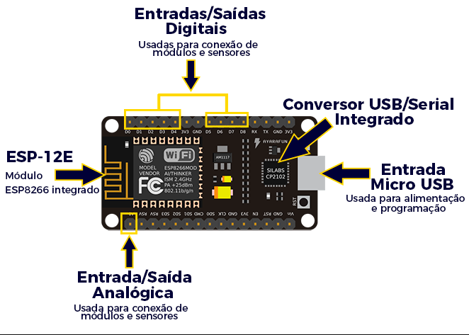
Placa NodeMCU

Slide 8
Pinagem - Placa NodeMCU
Os pinos digitais recebem a sigla GPIO (General Purpose Input/Output). GPIO é basicamente um conjunto de pinos responsável por fazer a comunicação de entrada e saída de sinais digitais, recebendo funções via programação.
A placa possui apenas um pino analógico, usado para ler valores de componentes como sensor de temperatura, sensor de gás / fumaça, sensor de álcool, potenciômetro, LDR e outros.

Slide 9
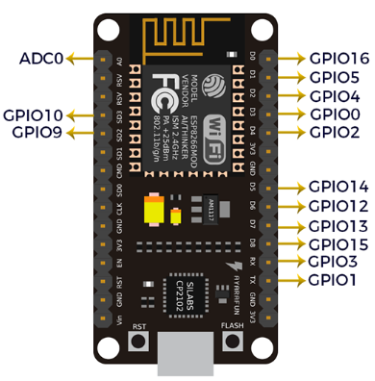
Pinagem - Placa NodeMCU

Slide 10
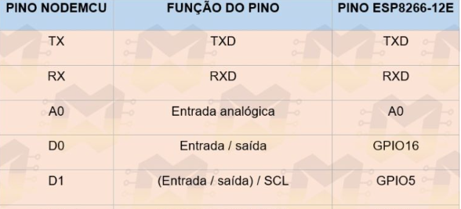
Pinagem - Placa NodeMCU

Slide 11
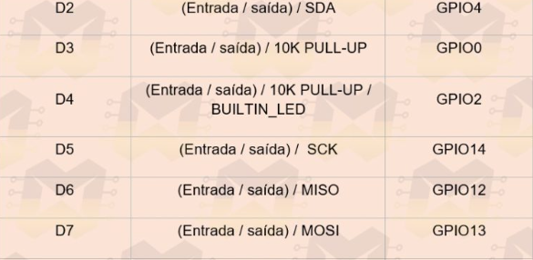
Pinagem - Placa NodeMCU

Slide 12
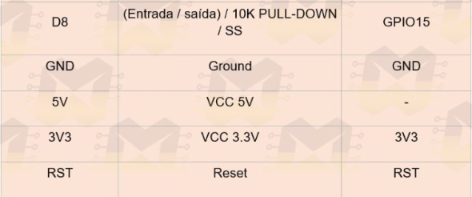
Pinagem - Placa NodeMCU

Slide 13
Programação - Placa NodeMCU
Uma das grandes vantagens em utilizar plataformas baseadas no ESP8266, é a possibilidade de se programar utilizando a IDE do Arduino.
Assim como em outras placas da família ESP8266, o NodeMCU também é compatível com o ambiente de desenvolvimento do Arduino. Além disso, a placa pode ser programada utilizando a linguagem LUA (linguagem desenvolvida por brasileiros).
Ao ser utilizado a IDE do Arduino para programar o NodeMCU, será possível fazer o uso de diversas bibliotecas que já fazem grande parte da programação.

Slide 14
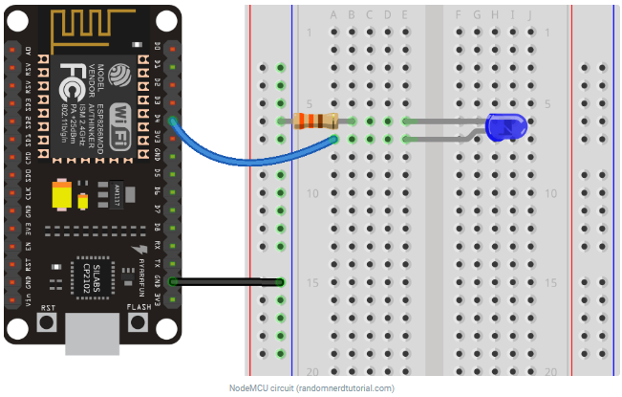
Programação - Placa NodeMCU

Slide 15
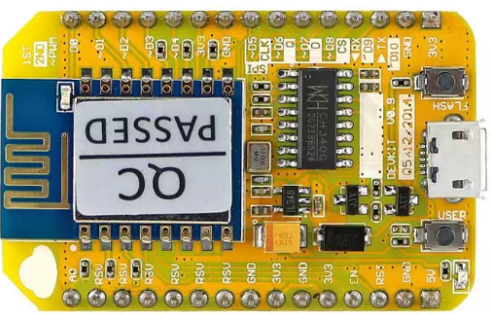
1ª Geração - Placa NodeMCU
Está desatualizada e a mesma possui um ESP-12. Além disso, esta versão possui dimensões consideradas grandes, se comparada as versões posteriores.

Slide 16
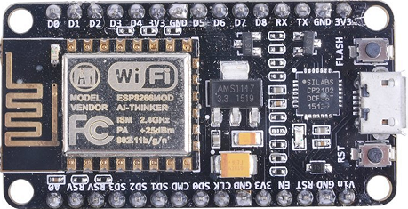
2ª Geração - Placa NodeMCU
O ESP-12 foi atualizado para o ESP-12E. Esta versão se encaixa perfeitamente em uma protoboard, pois o espaçamento entre os pinos é de 2.54mm. é produzida pela Amica e o conversor USB serial utilizado é o CP2102 da Silabs.

Slide 17
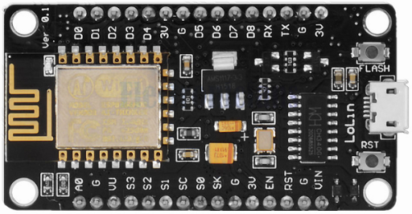
3ª Geração - Placa NodeMCU
Produzido pela Lolin, mesmas características do V2, tem uma largura maior, que impossibilita que seja inserida em um protoboard, conversor USB serial CH340.

Slide 18
Demonstração - ESP8266
Utilizando Componentes do Arduíno no ESP8266.
https://www.youtube.com/watch?v=HPiVWWCBAnU
Guia NodeMCU – ESP12/ESP8266.
https://blog.eletrogate.com/nodemcu-esp12-introducao-1/#:~:text=A%20Placa%20NodeMCU%20ESP12%20deve,drivers%20do%20chip%20Serial%2DUSB.
https://www.pontodaeletronica.com.br/modulo-wi-fi-esp8266-nodemcu-esp-12.html

Slide 19
Instalação IDE Arduíno - ESP8266
-- Instalação
https://randomnerdtutorials.com/how-to-install-esp8266-board-arduino-ide/
-- Exemplo de Código
https://github.com/bmellink/Quiz/blob/master/QuizNode8266/QuizNode8266.ino

Slide 20
Leitura Específica
[1] Arduíno – Instalação e Configuração da IDE no Windows.
Disponível em: https://blogmasterwalkershop.com.br/arduino/arduino-instalacao-e-configuracao-no-windows
[2] Sistema utilizando o módulo ESP8266 NodeMCU.
Disponível em: https://repositorio.unesp.br/handle/11449/156909

Slide 21
Aprenda+
[1] Plataforma ThingSpeak com Arduino ESP8266.
Disponível em: https://www.youtube.com/watch?v=NhTru6W4LKQ
[2] Como configurar e Programar com o NodeMCU ESP8266.
Disponível em: https://www.youtube.com/watch?v=YN522_npNqs

Slide 22
Dinâmica/Atividades
-- Quiz 1 (ESP8266 Wifi Module e Arduino)
https://www.sanfoundry.com/arduino-basic-questions-answers/
https://www.sanfoundry.com/1000-arduino-questions-answers/
-- Quiz 2
https://iot4beginners.com/nodemcu_esp8266-quiz_1/
-- Quiz 3
https://iot4beginners.com/nodemcu_esp8266-quiz_3/

Slide 23
Referências Bibliográficas
[1] SILVEIRA, Rayanne MC; LEITE, S. L. Sistema de controle de acesso baseado na plataforma nodemcu. VI Jornada de Informática do Maranhão, 2016.
[2] PARIHAR, Yogendra Singh et al. Internet of things and nodemcu. journal of emerging technologies and innovative research, v. 6, n. 6, p. 1085, 2019.
[3] WICAKSONO, Mochamad Fajar. Implementasi modul wifi NodeMCU Esp8266 untuk smart home. Komputika: Jurnal Sistem Komputer, v. 6, n. 1, 2017.

Slide 24
Aplicação Cloud Indústria 40 Python
Professor M.Sc. Heleno Cardoso

